Slide 1

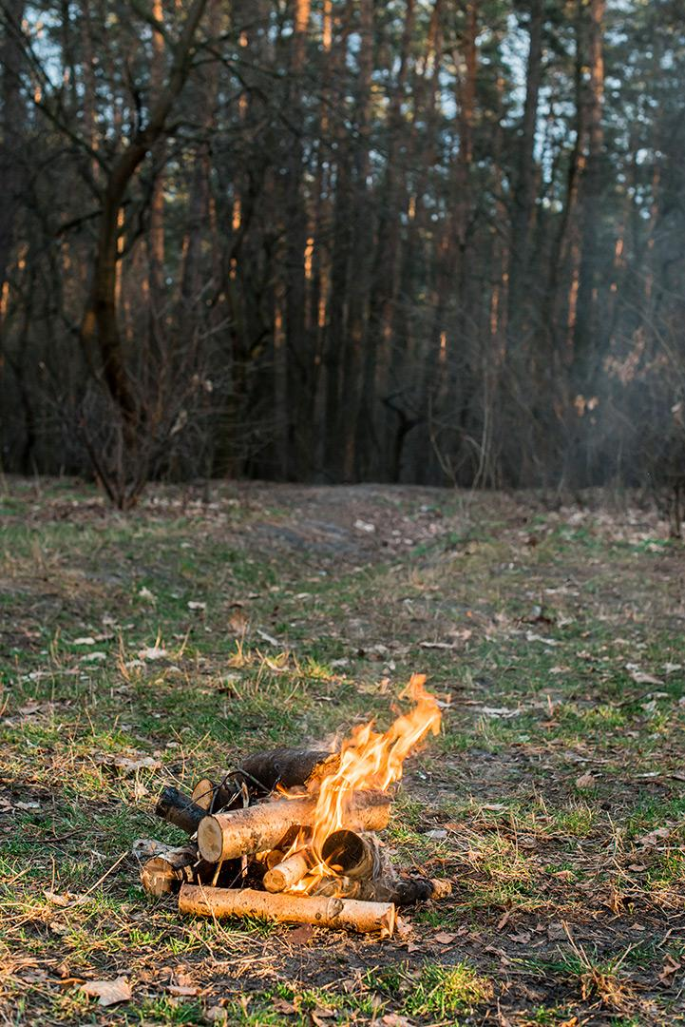
Business Intelligence Aplicada à Gestão de Incêndios
Eliana Oliveira Jéssica Grácio Maria Fialho
2240276 2240549 2240286
Notes:
Maria

Slide 2
Agenda
01
Identificação e Estruturação de Factos e Dimensões
Introdução
08
02
Descrição dos Objetivos
09
Diagrama do Modelo de Dados Dimensional
03
Descrição dos Promotores
10
Mapeamento entre Dados Originais e Destino
04
Requisitos
11
Implementação do Data Warehouse
05
Questões a Responder
12
Análise e Narrativa dos Dados
06
13
Conclusão
Entrevistas
07
Fonte de Dados
Notes:
Maria

Slide 3
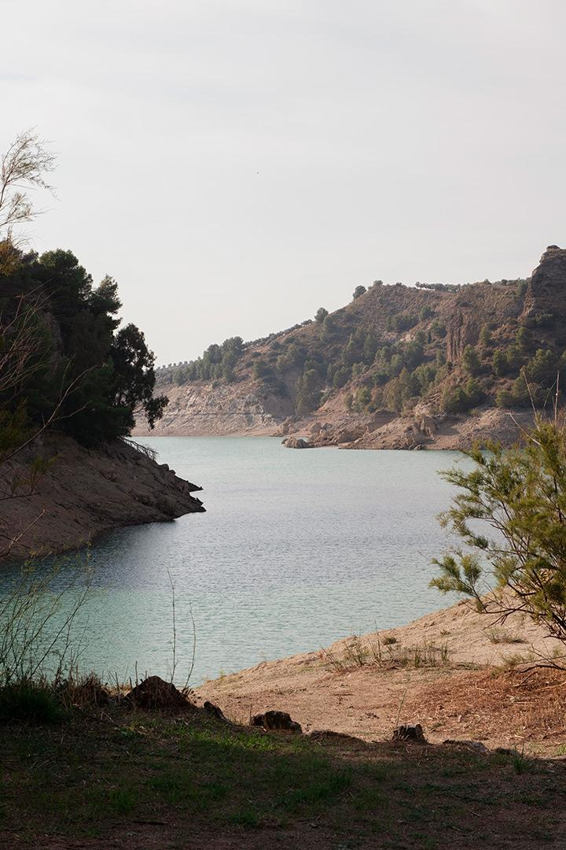
01
Introdução
Notes:
Maria

Slide 4
Introdução
Nos últimos anos, os incêndios florestais têm-se tornado uma preocupação crescente em Portugal, não apenas pelo impacto ambiental significativo, mas também pelas consequências económicas e sociais que acarretam.
A análise dos dados históricos de incêndios florestais é essencial para compreender os padrões e tendências subjacentes, identificar fatores críticos de risco, otimizar recursos de combate e apoiar políticas públicas mais eficazes de prevenção e mitigação.
Ao longo deste projeto, serão percorridas todas as fases típicas de um projeto de Business Intelligence, desde a identificação das fontes de dados e levantamento de requisitos, até à conceção e implementação de um data warehouse e análise de dados
4
Notes:
Maria
Instituto da Conservação da Natureza e das Florestas (ICNF).
Sistema de Gestão de Incêndios Florestais (SGIF) – depois de entrarmos em contacto com o ICNF, com o comandante Rui Almeida, para percebemos como este sistema tem os dados desde o inicio do despacho de meios de combate até ao fim do incêndio
Cross Industry Standard Process for Data Mining

Slide 5
02
Descrição dos Objetivos
Notes:
Eliana

Slide 6
Descrição dos Objetivos
Desenvolver uma solução de Business Intelligence para a compreensão do fenómeno dos incêndios florestais.
Objetivos específicos
Aplicar técnicas de BI ao fenómeno dos incêndios
Criar um data warehouse temático
Explorar dimensões: tempo, local, causa
Desenvolver dashboards interativos
6
Notes:
Maria
Instituto da Conservação da Natureza e das Florestas (ICNF).
Sistema de Gestão de Incêndios Florestais (SGIF) – depois de entrarmos em contacto com o ICNF, com o comandante Rui Almeida, para percebemos como este sistema tem os dados desde o inicio do despacho de meios de combate até ao fim do incêndio
Cross Industry Standard Process for Data Mining

Slide 7
03
Descrição do Promotores
Notes:
Jéssica

Slide 8
Descrição do Promotores
Entidade promotora: ICNF
Equipa: Eliana Oliveira, Maria Fialho, Jéssica Grácio
A entidade promotora do projeto é o Instituto da Conservação da Natureza e das Florestas (ICNF), organismo público responsável pela gestão da informação sobre incêndios florestais em Portugal.
A equipa responsável pelo desenvolvimento da solução é constituída por Eliana Oliveira, Jéssica Grácio e Maria Fialho e no papel de analistas e consultoras externas, responsáveis pela conceção, modelação e implementação de um sistema de Business Intelligence que permita responder a um conjunto de questões relacionadas com os incêndios florestais.
8
Notes:
Maria
Instituto da Conservação da Natureza e das Florestas (ICNF).
Sistema de Gestão de Incêndios Florestais (SGIF) – depois de entrarmos em contacto com o ICNF, com o comandante Rui Almeida, para percebemos como este sistema tem os dados desde o inicio do despacho de meios de combate até ao fim do incêndio
Cross Industry Standard Process for Data Mining

Slide 9
05
Questões a Responder

Slide 10
Questões a Responder
Qual foi a área total ardida em cada ano?
Qual é o número de incêndios por causa?
Quantos incêndios ocorreram por ano?
Qual é a área ardida por distrito?
Qual é a duração média dos incêndios?
Quais são os distritos com mais incêndios?
Em que altura do dia ocorrem mais incêndios?
Quais os meses do ano em que ocorrem mais incêndios?
Quantas ocorrências apresentaram uma duração superior a 24 horas ?
Quais são as áreas mais afetadas: agrícolas ou povoadas?
Qual foi a principal causa de incêndios no ano com maior número de ocorrências?
Quais são as cidades ou distritos com maior área ardida?
12
Notes:
Maria
Instituto da Conservação da Natureza e das Florestas (ICNF).
Sistema de Gestão de Incêndios Florestais (SGIF) – depois de entrarmos em contacto com o ICNF, com o comandante Rui Almeida, para percebemos como este sistema tem os dados desde o inicio do despacho de meios de combate até ao fim do incêndio
Cross Industry Standard Process for Data Mining

Slide 11
06
Entrevistas

Slide 12
Entrevistas
Foram feitas 3 entrevistas:
Coordenador Nacional da Força Especial de Bombeiros (FEB))
Comandante Distrital da Proteção Civil
Diretor do Departamento de Prevenção de Incêndios do ICNF
Exemplo:
User Stories (Diretor do Departamento de Prevenção de Incêndios do ICNF)
Título: US1 – Visualizar a área total ardida por ano e por mês.
Descrição: Como diretor do ICNF, pretendo visualizar a área total ardida em cada ano e em cada mês para avaliar a gravidade dos incêndios ao longo do tempo.
Título: US2 – Visualizar o número de incêndios por causa
Descrição: Como diretor do ICNF, pretendo identificar o número de incêndios por causa para conhecer os principais fatores de risco.
Título: US3 –Visualizar os meses em que ocorrem mais incêndios
Descrição: Como diretor do ICNF, pretendo consultar os meses com mais incêndios para reforçar ações de prevenção nesses períodos.
14
Notes:
Maria
Instituto da Conservação da Natureza e das Florestas (ICNF).
Sistema de Gestão de Incêndios Florestais (SGIF) – depois de entrarmos em contacto com o ICNF, com o comandante Rui Almeida, para percebemos como este sistema tem os dados desde o inicio do despacho de meios de combate até ao fim do incêndio
Cross Industry Standard Process for Data Mining

Slide 13
04
Requisitos

Slide 14
Requisitos
 | Designação | Descrição | Prioridade
RF 01 | Visualizar a área total ardida por ano e por mes | O sistema deve permitir visualizar a área total ardida em cada ano e cada mês. | Elevada
RF 02 | Visualizar o número de incêndios por causa | O sistema deve permitir identificar o número de incêndios associados a cada tipo de causa. | Elevada
RF 03 | Visualizar o número de incêndios por ano | O sistema deve permitir analisar a evolução do número de incêndios ao longo dos anos. | Elevada
RF 04 | Visualizar os meses em que ocorrem mais incêndios | O sistema deve permitir consultar a o número de incêndios em cada mês. | Elevada
RF 05 | Visualizar as zonas do país com mais incêndios | O sistema deve permitir analisar o número de incêndios por zona. | Elevada
RF 06 | Visualizar os períodos do dia com mais tendência ao ínicios de incêndios | O sistema deve permitir identificar os períodos do dia com maior tendência a que se iniciem incêndios. | Média
RF 07 | Visualizar a duração média dos incêndios | O sistema deve permitir calcular a duração média dos incêndios, sempre que essa informação existir. | Média
RF 08 | Visualizar os incêndios com duração > 24h | O sistema deve permitir identificar em que meses ocorrem mais incêndios com duração superior a 24h. | Média
10
Notes:
Maria
Instituto da Conservação da Natureza e das Florestas (ICNF).
Sistema de Gestão de Incêndios Florestais (SGIF) – depois de entrarmos em contacto com o ICNF, com o comandante Rui Almeida, para percebemos como este sistema tem os dados desde o inicio do despacho de meios de combate até ao fim do incêndio
Cross Industry Standard Process for Data Mining

Slide 15
07
Fonte de Dados

Slide 16
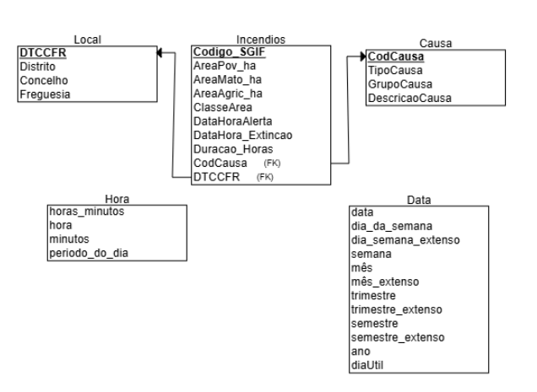
Fonte de Dados
16
Notes:
Maria
Instituto da Conservação da Natureza e das Florestas (ICNF).
Sistema de Gestão de Incêndios Florestais (SGIF) – depois de entrarmos em contacto com o ICNF, com o comandante Rui Almeida, para percebemos como este sistema tem os dados desde o inicio do despacho de meios de combate até ao fim do incêndio
Cross Industry Standard Process for Data Mining

Slide 17
08
Identificação e Estruturação de Factos e Dimensões

Slide 18
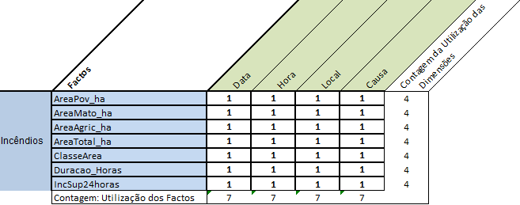
Identificação e Estruturação de Factos e Dimensões
18
Notes:
Maria
Instituto da Conservação da Natureza e das Florestas (ICNF).
Sistema de Gestão de Incêndios Florestais (SGIF) – depois de entrarmos em contacto com o ICNF, com o comandante Rui Almeida, para percebemos como este sistema tem os dados desde o inicio do despacho de meios de combate até ao fim do incêndio
Cross Industry Standard Process for Data Mining

Slide 19
09
Diagrama do Modelo de Dados Dimensional

Slide 20
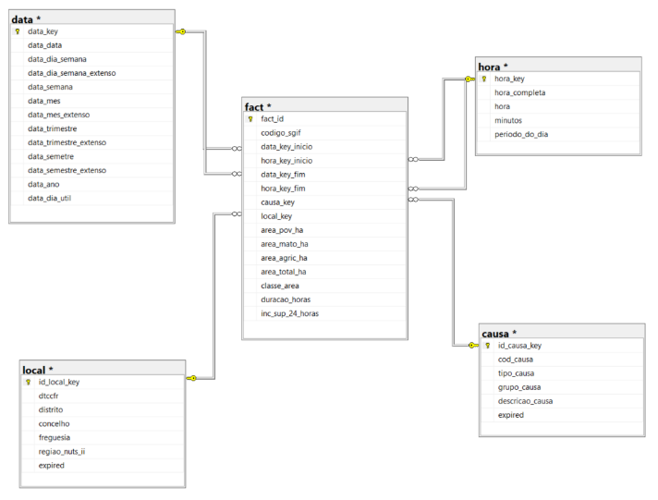
Diagrama do Modelo de Dados Dimensional
20
Notes:
Maria
Instituto da Conservação da Natureza e das Florestas (ICNF).
Sistema de Gestão de Incêndios Florestais (SGIF) – depois de entrarmos em contacto com o ICNF, com o comandante Rui Almeida, para percebemos como este sistema tem os dados desde o inicio do despacho de meios de combate até ao fim do incêndio
Cross Industry Standard Process for Data Mining

Slide 21
10
Mapeamento entre Dados Originais e Destino

Slide 22
Mapeamento entre Dados Originais e Destino
Foi realizado um mapeamento entre os atributos dos ficheiros originais (disponibilizados pelo ICNF) e as tabelas de destino, que compõem o data warehouse.
Esse mapeamento permitiu:
Identificar quais colunas foram mantidas, transformadas ou descartadas.
Associar atributos aos respetivos papéis no modelo (factos ou dimensões).
Documentar regras de derivação e domínios aplicados.
22
Notes:
Maria
Instituto da Conservação da Natureza e das Florestas (ICNF).
Sistema de Gestão de Incêndios Florestais (SGIF) – depois de entrarmos em contacto com o ICNF, com o comandante Rui Almeida, para percebemos como este sistema tem os dados desde o inicio do despacho de meios de combate até ao fim do incêndio
Cross Industry Standard Process for Data Mining

Slide 23
11
Implementação do Data Warehouse

Slide 24
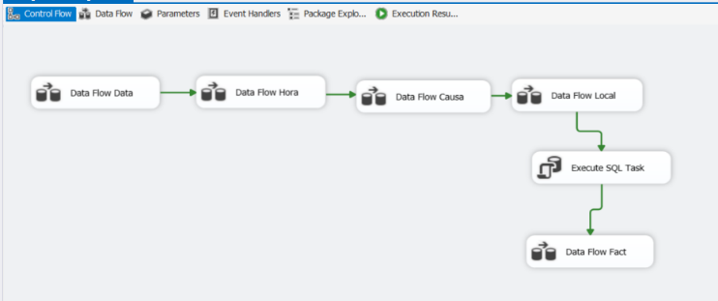
Implementação do Data Warehouse
24
Notes:
Maria
Instituto da Conservação da Natureza e das Florestas (ICNF).
Sistema de Gestão de Incêndios Florestais (SGIF) – depois de entrarmos em contacto com o ICNF, com o comandante Rui Almeida, para percebemos como este sistema tem os dados desde o inicio do despacho de meios de combate até ao fim do incêndio
Cross Industry Standard Process for Data Mining

Slide 25
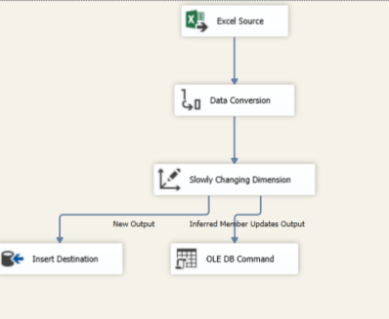
Data Flow Dimensão Data
24
Notes:
Maria
Instituto da Conservação da Natureza e das Florestas (ICNF).
Sistema de Gestão de Incêndios Florestais (SGIF) – depois de entrarmos em contacto com o ICNF, com o comandante Rui Almeida, para percebemos como este sistema tem os dados desde o inicio do despacho de meios de combate até ao fim do incêndio
Cross Industry Standard Process for Data Mining

Slide 26
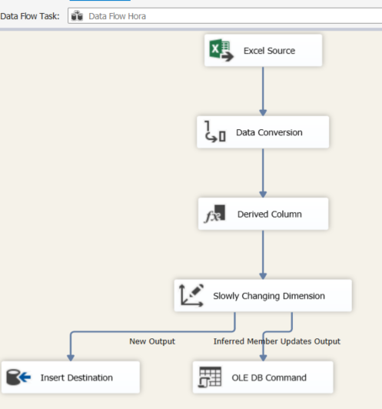
Data Flow Dimensão Hora
24
Notes:
Maria
Instituto da Conservação da Natureza e das Florestas (ICNF).
Sistema de Gestão de Incêndios Florestais (SGIF) – depois de entrarmos em contacto com o ICNF, com o comandante Rui Almeida, para percebemos como este sistema tem os dados desde o inicio do despacho de meios de combate até ao fim do incêndio
Cross Industry Standard Process for Data Mining

Slide 27
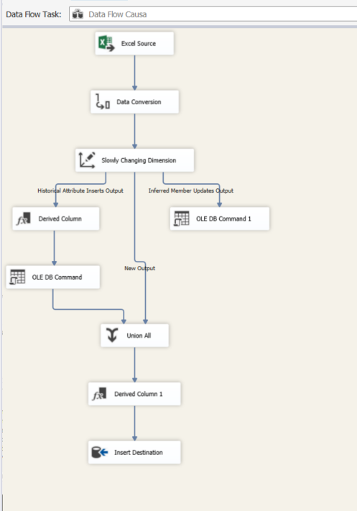
Data Flow Dimensão Causa
24
Notes:
Maria
Instituto da Conservação da Natureza e das Florestas (ICNF).
Sistema de Gestão de Incêndios Florestais (SGIF) – depois de entrarmos em contacto com o ICNF, com o comandante Rui Almeida, para percebemos como este sistema tem os dados desde o inicio do despacho de meios de combate até ao fim do incêndio
Cross Industry Standard Process for Data Mining

Slide 28
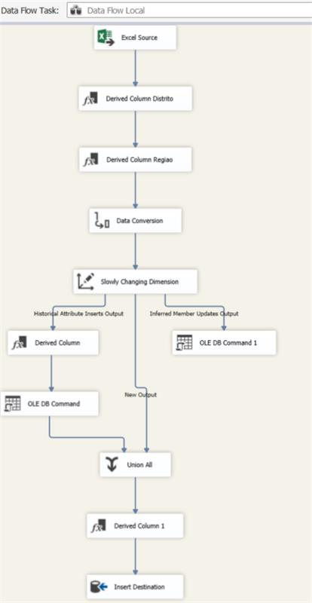
Data Flow Dimensão Local
24
Notes:
Maria
Instituto da Conservação da Natureza e das Florestas (ICNF).
Sistema de Gestão de Incêndios Florestais (SGIF) – depois de entrarmos em contacto com o ICNF, com o comandante Rui Almeida, para percebemos como este sistema tem os dados desde o inicio do despacho de meios de combate até ao fim do incêndio
Cross Industry Standard Process for Data Mining

Slide 29
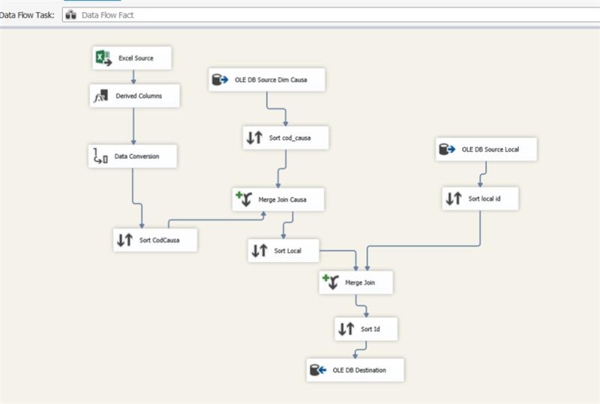
Factos
24
Notes:
Maria
Instituto da Conservação da Natureza e das Florestas (ICNF).
Sistema de Gestão de Incêndios Florestais (SGIF) – depois de entrarmos em contacto com o ICNF, com o comandante Rui Almeida, para percebemos como este sistema tem os dados desde o inicio do despacho de meios de combate até ao fim do incêndio
Cross Industry Standard Process for Data Mining

Slide 30
12
Análise e Narrativa dos Dados

Slide 31
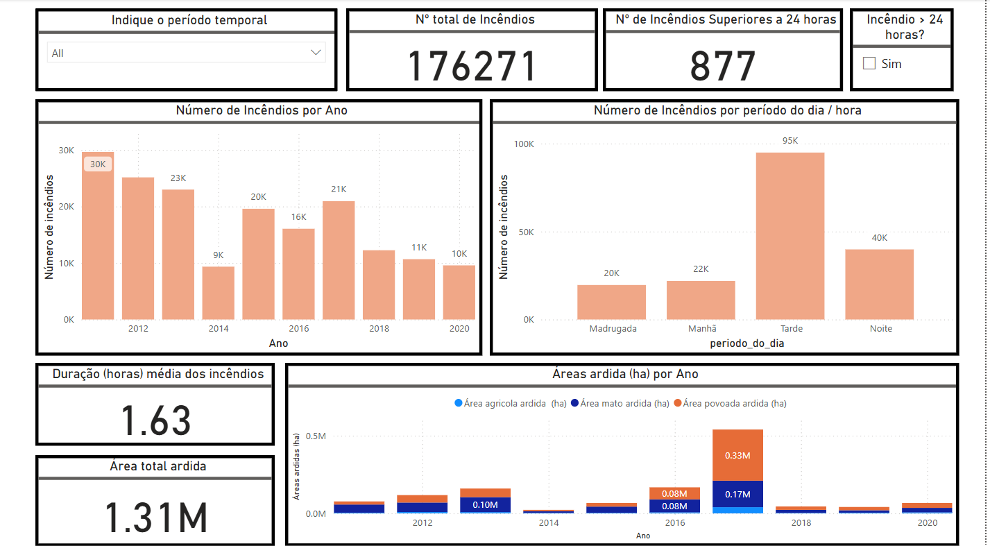
Análise e Narrativa dos Dados
1 - Qual foi a área total ardida em cada ano?
2011 – 77.00 K
2012 – 117.70 K
2013 – 160.01 K
2014 – 22.75 K
2015 – 67.16 K
3 - Quantos incêndios ocorreram por ano?
2011 – 29658
2012 – 25155
2013 – 22991
2014 – 9351
2015 - 19594
2016 – 16060
2016 – 167.71 K
2017 – 539.86 K
2018 – 44.55 K
2019 – 41.30 K
2020 – 67.09 K
2017 – 20948
2018 – 12257
2019 – 10678
2020 – 9579
26
Notes:
Maria
Instituto da Conservação da Natureza e das Florestas (ICNF).
Sistema de Gestão de Incêndios Florestais (SGIF) – depois de entrarmos em contacto com o ICNF, com o comandante Rui Almeida, para percebemos como este sistema tem os dados desde o inicio do despacho de meios de combate até ao fim do incêndio
Cross Industry Standard Process for Data Mining

Slide 32
Análise e Narrativa dos Dados
5 - Qual foi a duração média dos incêndios?
R: 1.63 Horas
7 - Em que altura do dia ocorreram mais incêndios?
R: Período da tarde.
9 - Quantas ocorrências apresentaram uma duração superior a 24 horas?
R: 877 Incêndios
26
Notes:
Maria
Instituto da Conservação da Natureza e das Florestas (ICNF).
Sistema de Gestão de Incêndios Florestais (SGIF) – depois de entrarmos em contacto com o ICNF, com o comandante Rui Almeida, para percebemos como este sistema tem os dados desde o inicio do despacho de meios de combate até ao fim do incêndio
Cross Industry Standard Process for Data Mining

Slide 33
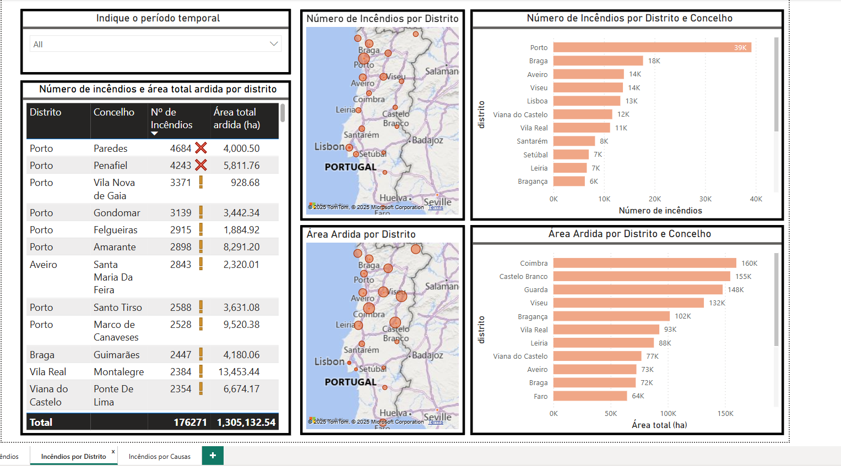
4. Qual é a área ardida por distrito? R: Coimbra: 160K ha Castelo Branco: 155K ha Guarda: 148K ha Viseu: 132K ha Bragança: 102K ha
4. Qual é a área ardida por distrito?
R:
Coimbra: 160K ha
Castelo Branco: 155K ha
Guarda: 148K ha
Viseu: 132K ha
Bragança: 102K há
6. Quais são os distritos com mais incêndios?
R: Porto, Braga, Aveiro, Viseu e Lisboa
12. Quais são as cidades ou distritos com maior área ardida?
R: Coimbra, Castelo Branco, Guarda, Viseu e Bragança.
26
Notes:
Maria
Instituto da Conservação da Natureza e das Florestas (ICNF).
Sistema de Gestão de Incêndios Florestais (SGIF) – depois de entrarmos em contacto com o ICNF, com o comandante Rui Almeida, para percebemos como este sistema tem os dados desde o inicio do despacho de meios de combate até ao fim do incêndio
Cross Industry Standard Process for Data Mining

Slide 34
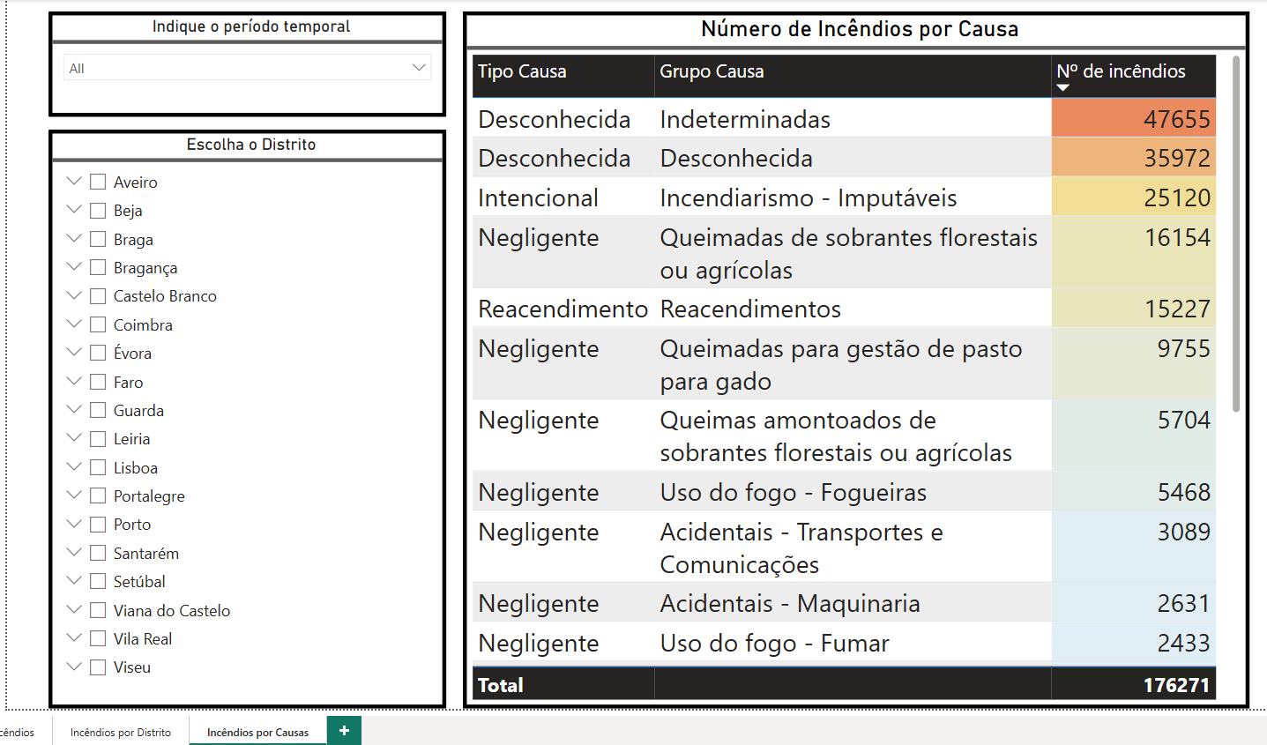
Análise e Narrativa dos Dados
2. Qual é o número de incêndios por causa?
Desconhecida 83627
Intecional 27364
Natural 1038
Negligente 49015
Reacendimento 15227
11. Qual foi a principal causa de incêndios no ano com maior número de ocorrências?
Ano 2011 – Desconhecida
26
Notes:
Maria
Instituto da Conservação da Natureza e das Florestas (ICNF).
Sistema de Gestão de Incêndios Florestais (SGIF) – depois de entrarmos em contacto com o ICNF, com o comandante Rui Almeida, para percebemos como este sistema tem os dados desde o inicio do despacho de meios de combate até ao fim do incêndio
Cross Industry Standard Process for Data Mining

Slide 35
13
Conclusões

Slide 36
Conclusões
26
Notes:
jessica

Slide 37
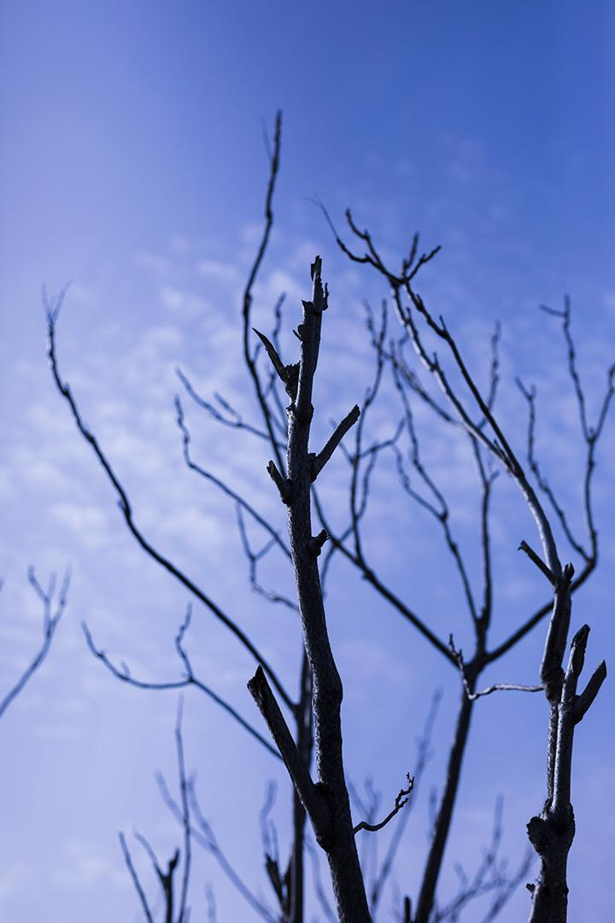
Questões?
Eliana Oliveira Jéssica Grácio Maria Fialho

